Slide 1
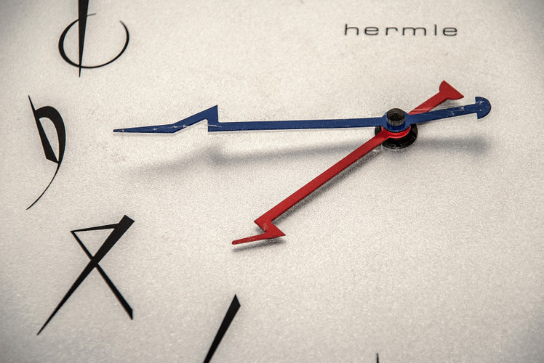
人教版小学数学三年级上册
第3单元 测量
3.2 千米的认识
MENTAL HEALTH COUNSELING PPT
讲解人：PPT818 时间：20XX

Slide 2
复习导入
1、在（ ）里填上合适的长度单位。
厘米
（1）一枝铅笔长18（ ）。
（2）一枚1分硬币厚约1（ ）。
（3）教室里的课桌高8（ ）。
（4）教室地面约长8（ ）。
（5）武汉到北京的距离是1180（ ）。
毫米
分米
米
？

Slide 3
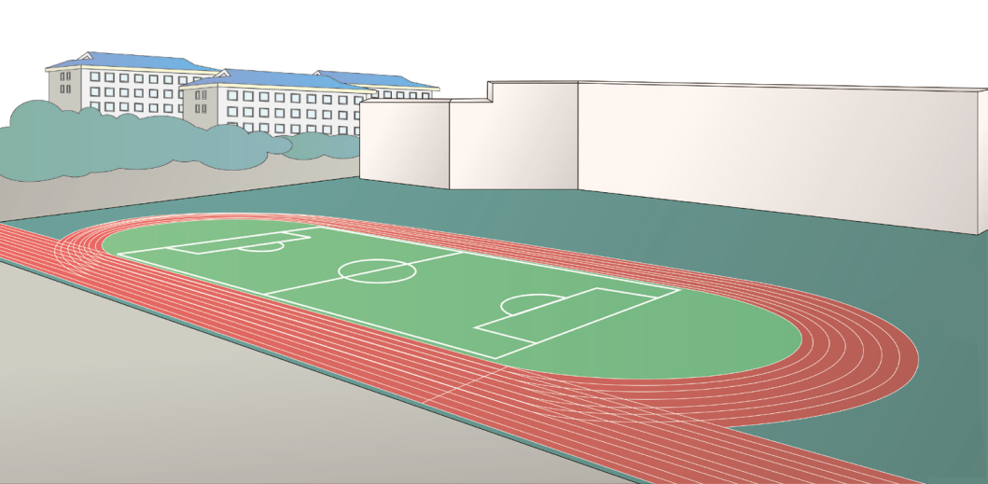
新知探究
知识点1：千米的认识
（教材第26页例4）
计量比较长的路程，通常用千米（km）作单位，千米也叫公里。
运动场的跑道，通常1圈是400米。

Slide 4
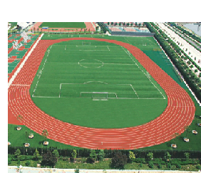
新知探究
1千米有多长呢？
运动场的跑道，通常1圈是400米，2圈半是1000米。1000米用较大的单位表示是1千米。
1千米=1000米

Slide 5
新知探究
实践活动：体会1千米的长度
到校外走一走，通常小学生走完1千米大约需要走2000步。
用米尺量一量，马路边一块地砖的长约是1米，1千米长度大约是1000块砖的边长。

Slide 6
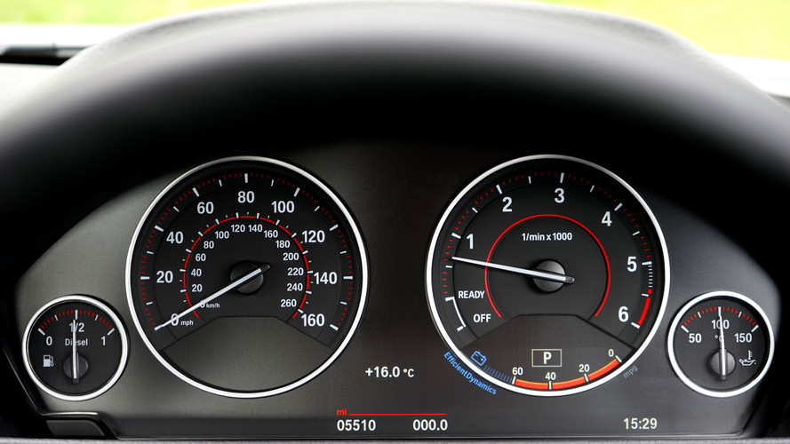
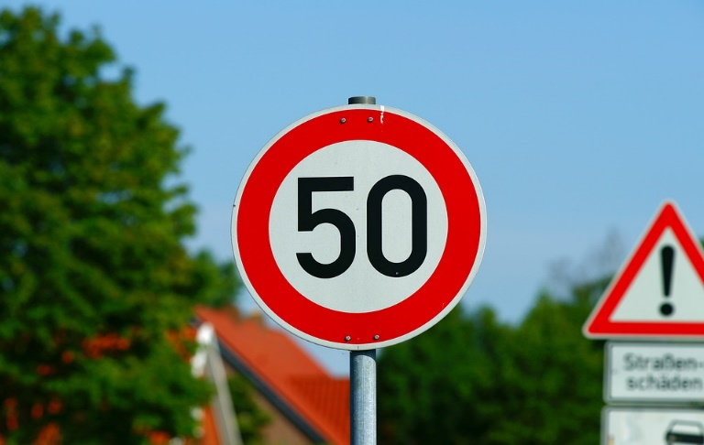
新知探究
生活中，你还在哪里见过千米呢？

Slide 7
新知探究
1、测量较长的距离或路程时，常用千米（公里）作单位。
2、1千米=1000米

Slide 8
巩固练习
（教材第28页第2题）
1、行1千米需要多长时间？把出行方式和相应的时间连接起来。
15秒 15分 1小时 4秒 4分 1小时 1秒 1分 1小时

Slide 9
巩固练习
2、在（ ）里填上合适的单位。
北京到天津的距离约100（ ）。
数学课本约厚5（ ）。优翼
学校跑道长200（ ）。
成人3小时约行15（ ）。
千米
毫米
米
千米

Slide 10
拓展练习
3、小薇家到奶奶家的路程约是1千米，小薇已经走了400米，还要走多少米？
400米
1千米＝1000米
1000－400＝600（米）
答：还要走600米。

Slide 11
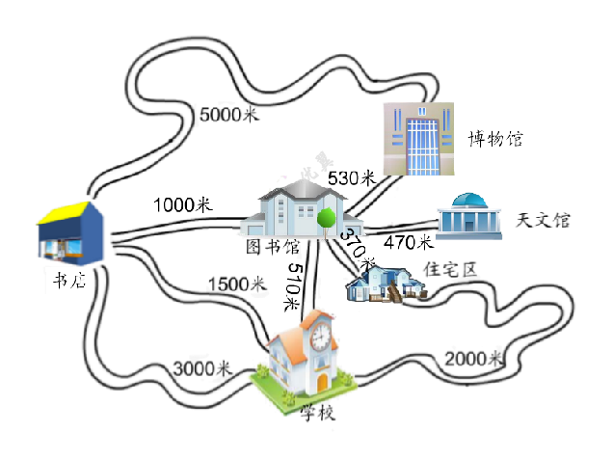
拓展练习
4、把路程是1千米的两地用彩笔沿线路画出来。

Slide 12
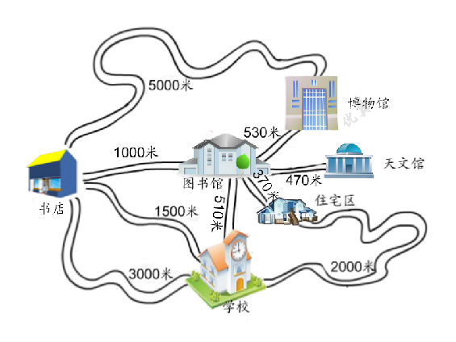
拓展练习
第一种路线：
书店至图书馆的路程是1000米，1000米＝1千米。

Slide 13
拓展练习
第二种路线：
从博物馆出发先到图书馆再到天文馆的路程是530＋470＝1000（米），1000米＝1千米。

Slide 14
小结
这节课你们都学会了哪些知识？
长度单位:千米
1千米＝1000米。计算比较长的路程，通常用千米（km）作单位。

Slide 15
人教版小学数学三年级上册
第3单元 测量
感谢你的聆听
MENTAL HEALTH COUNSELING PPT
讲解人：PPT818 时间：20XX

